Slide 1


基于深度学习的行人跟踪系统
Pedestrian Tracking System Based on Deep Learning
答辩人：罗文斌
学号：201952011904
导师：漆进 副教授
Notes:
各位评委老师大家好，我叫罗文斌，导师是漆进副教授，我的毕业论文题目是基于深度学习的行人跟踪系统。

Slide 2
1
研究背景及意义
research background and significance
Contents
2
研究方法
目 录
research method
3
系统实现及指标评估
System realization and index evaluation
4
总结与展望
summary and prospect
Notes:
我将从下面四个部分来对我的毕业论文进行简述

Slide 3


PART
01
研究背景及意义
research background and significance
研究背景
研究意义
Notes:
首先介绍本篇论文研究背景及意义

Slide 4
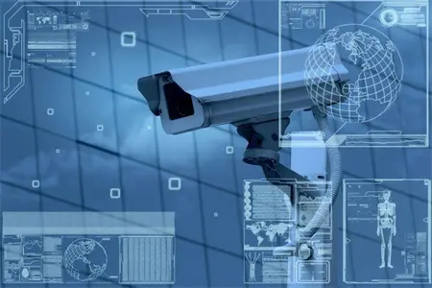
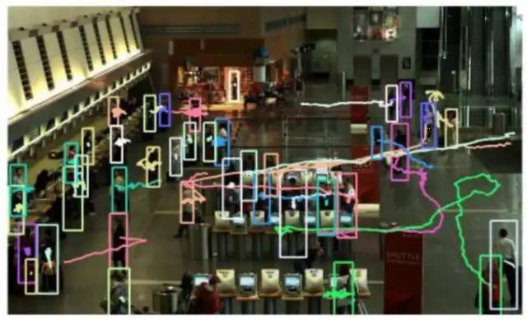

研究背景
随着技术的更新与进步，视频监控也逐渐向着智能化的方向发展。
据相关数据统计，超过70%的视频监控数据和相关研究都是针对于行人进行的。行人数据易于采集，应用场景非常的广，如智能安防、体育赛事、智能交通等，所以针对行人跟踪的研究越来越多。
Notes:
随着技术的更新与进步，视频监控也向着智能化的方向发展。根据相关数据统计，我们的视频监控有70%是针对人进行的，行人数据易于采集，并且应用场景非常广，所以针对行人跟踪的研究也越来越多。

Slide 5
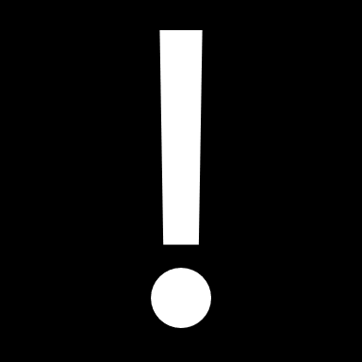
研究意义
行人跟踪是多目标跟踪的一个主要应用之一，现在的多目标跟踪任务主要有如下5个研究难点：
数据集缺乏且标注困难
目标检测结果不精确
频繁的目标遮挡
速度较慢，实时性不够
目标数量不确定
Notes:
行人跟踪是多目标跟踪的一个主要应用之一，虽然目标跟踪是由来已久的方向，但是之前的研究大多数集中在单目标跟踪任务上，而单目标跟踪和行人跟踪这种多目标跟踪任务有很多差异，导致方法并不能通用，现在的多目标跟踪任务主要有如下5个研究难点。

Slide 6
PART
02
研究方法
research method
损失函数的改进
网络结构的改进
训练策略的优化
匹配策略的优化
Notes:
虽然行人跟踪的困难点很多，但是近年所提出行人跟踪网络在一定情况下缓解了这些问题，本篇论文将在去年提出多目标跟踪方法FairMOT的基础上进行改进和优化，优化内容主要包括损失函数的改进，网络结构的改进，训练策略的改进，以及匹配策略的优化

Slide 7
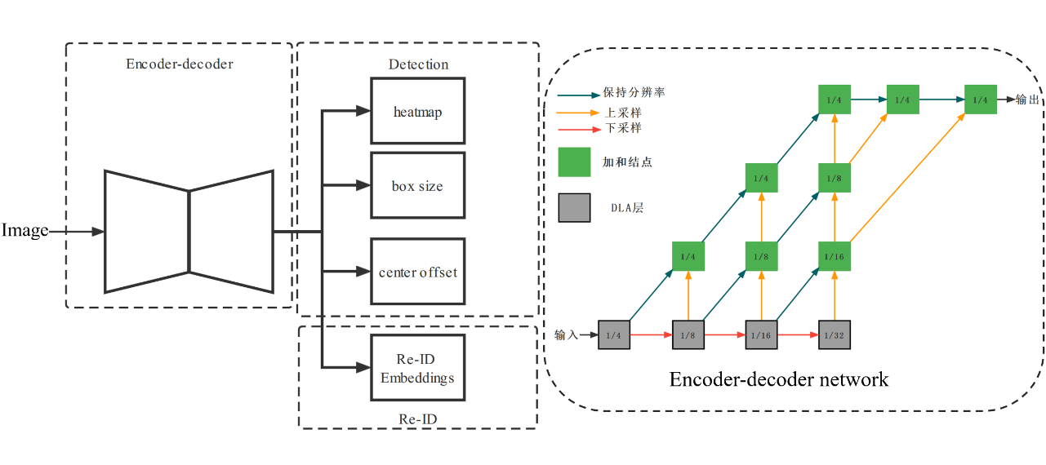
损失函数的改进
FairMOT作为本篇论文的基线网络，主要是将JDE框架与CenterNet模型相结合，通过采用DLA-34深层聚合网络作为骨干，将大量高层特征和底层特征进行结合，使用anchor-free的方法返回热图和中心偏移以及检测框大小，另外新增了嵌入特征提取分支，用于后续的跟踪匹配。在跟踪部分沿用了JDE网络通过卡尔曼滤波和匈牙利算法进行目标的匹配。
Notes:
FairMOT作为本篇论文的基线网络，他主要是将JDE框架与CenterNet模型相结合，通过采用DLA-34深层聚合网络作为骨干，将大量高层特征和底层特征进行结合，使用anchor-free的方法返回热图和中心偏移以及检测框大小，另外新增了嵌入特征提取分支，用于后续的跟踪匹配。

Slide 8
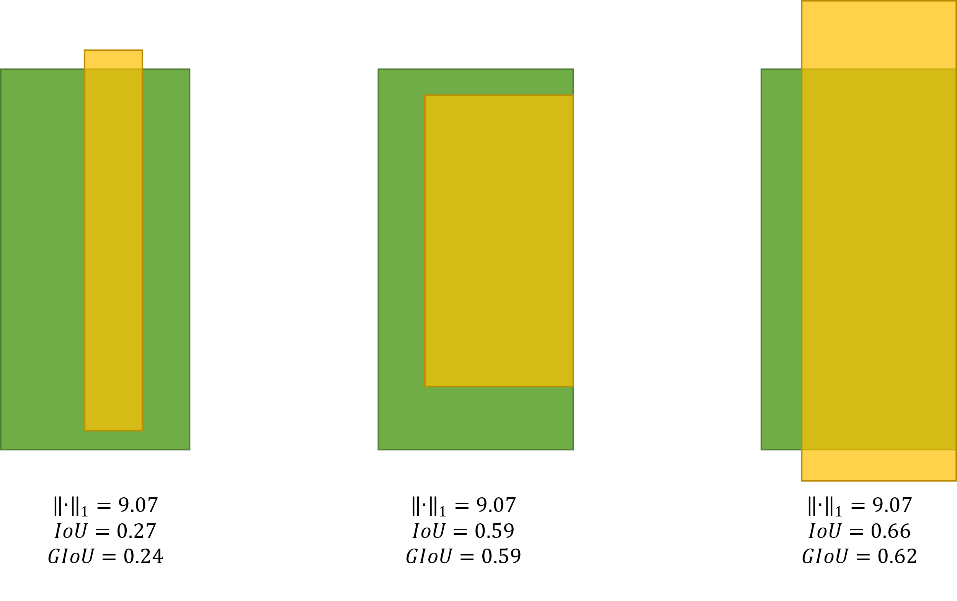
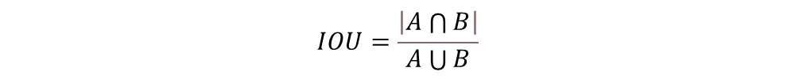
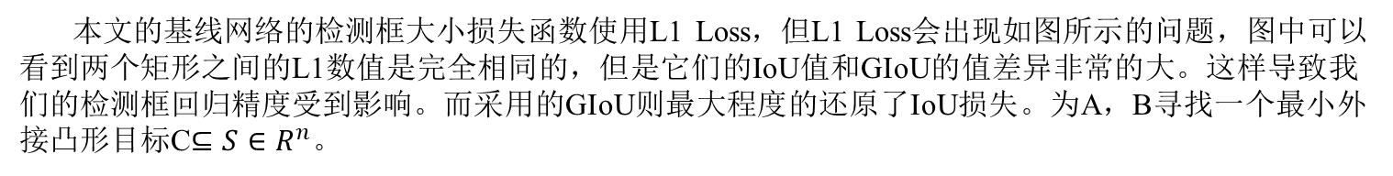
损失函数的改进
损失函数的改进
本文的基线网络的检测框大小损失函数使用L1 Loss，但L1 Loss会出现如图所示的问题，图中可以看到两个矩形之间的L1数值是完全相同的，但是它们的IoU值和GIoU的值差异非常的大。这样导致我们的检测框回归精度受到影响。而采用的GIoU则最大程度的还原了IoU损失。为A，B寻找一个最小外接凸形目标C$⊆S∈R^{n}。$
$$IOU=\frac{\left|A\bigcap{B}\right|}{A\bigcup{B}}$$
$$GIoU=IoU−\frac{\left|C\backslash \left(A∪B\right)\right|}{\left|C\right|}$$
Notes:
虽然FairMOT的跟踪表现非常出众远超在此之前模型，但是其检测效果还可以提升，在基线网络中对检测框尺寸损失使用了L1loss，但是由图中所示L1loss很多时候不能反映IoU的真实指标，导致回归精度降低，我们将其换成GIoU最大程度的还原了IoU损失。

Slide 9
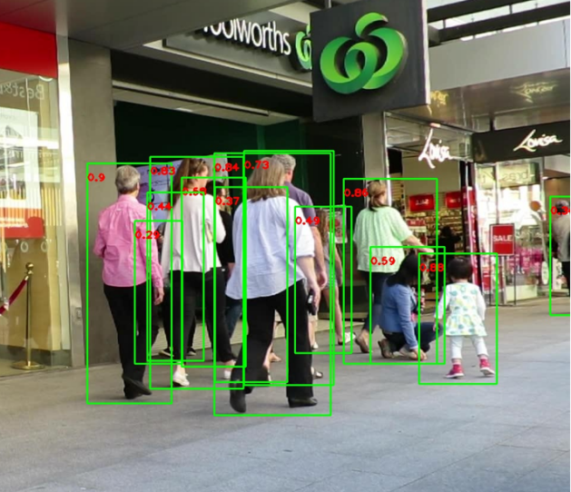
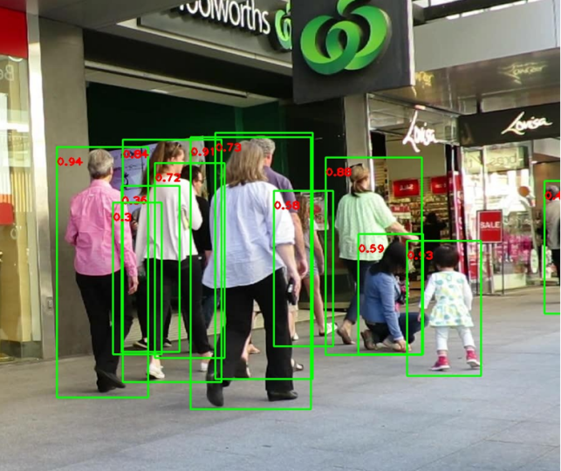

损失函数的改进
效果对比:
检测指标提升。框更贴合目标，置信度更高
(a) (b)
(a)基线损失函数；(b)新增GIoU损失函数
表1.使用混合精度训练和GIoU损失函数在MOT17验证集上评估指标对比
Backbone | FP16 | GIoU | MOTA | IDF1 | IDs | AP
DLA34 | No | No | 69.8 | 70.2 | 430 | 82.32
DLA34 | Yes | No | 69.9 | 70.6 | 430 | 82.33
DLA34 | Yes | Yes | 69.9 | 72.7 | 362 | 82.39
Notes:
在使用了GIoU损失函数后，我们的检测指标平均精度得到提升，并且跟踪指标也有所提升。

Slide 10
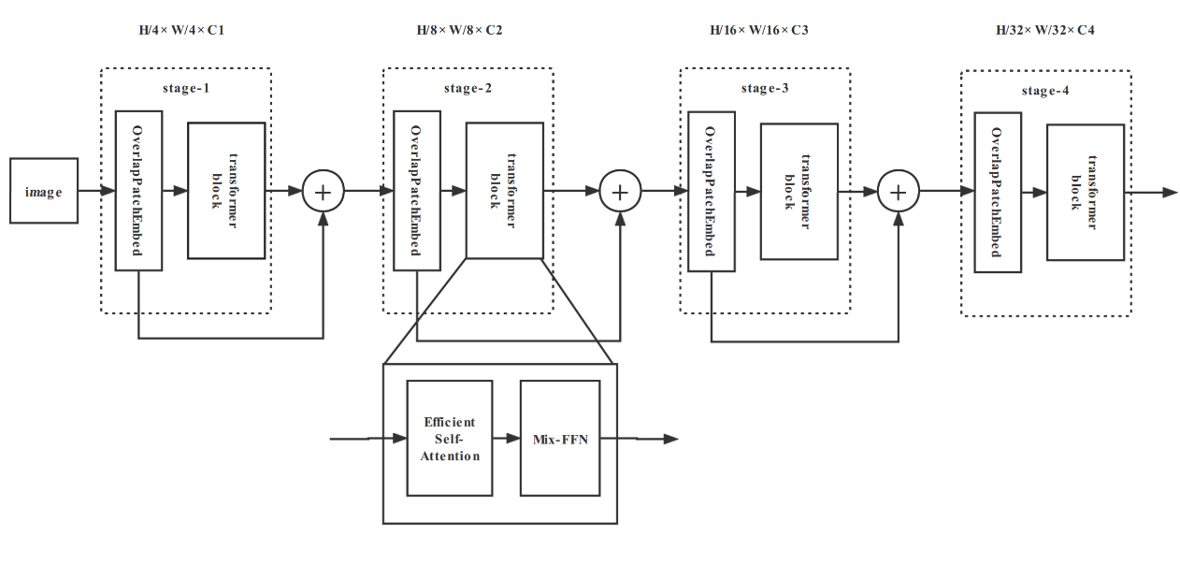
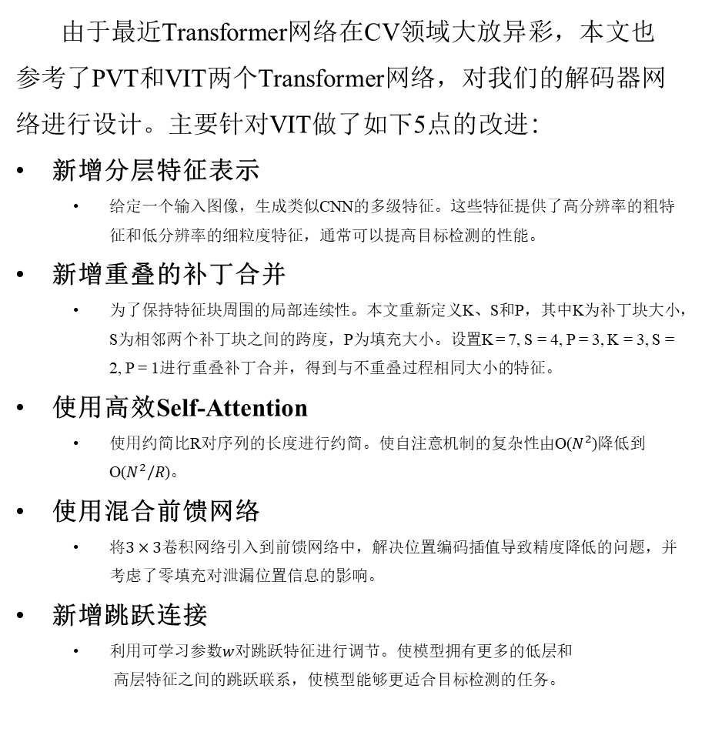
网络结构的改进
由于最近Transformer网络在CV领域大放异彩，本文也参考了PVT和VIT两个Transformer网络，对我们的解码器网络进行设计。主要针对VIT做了如下5点的改进：
新增分层特征表示
给定一个输入图像，生成类似CNN的多级特征。这些特征提供了高分辨率的粗特征和低分辨率的细粒度特征，通常可以提高目标检测的性能。
新增重叠的补丁合并
为了保持特征块周围的局部连续性。本文重新定义K、S和P，其中K为补丁块大小，S为相邻两个补丁块之间的跨度，P为填充大小。设置K = 7, S = 4, P = 3, K = 3, S = 2, P = 1进行重叠补丁合并，得到与不重叠过程相同大小的特征。
使用高效Self-Attention
使用约简比R对序列的长度进行约简。使自注意机制的复杂性由O($N^{2}$)降低到O($N^{2}/R$)。
使用混合前馈网络
将$3×3$卷积网络引入到前馈网络中，解决位置编码插值导致精度降低的问题，并考虑了零填充对泄漏位置信息的影响。
新增跳跃连接
利用可学习参数$w$对跳跃特征进行调节。使模型拥有更多的低层和
高层特征之间的跳跃联系，使模型能够更适合目标检测的任务。
混合Transformer编码器（Mix Transformer，MIT）
Notes:
由于最近Transformer网络在CV领域大放异彩，本文也参考了PVT和VIT两个Transformer网络，对我们的编码器网络进行设计，主要针对VIT做了如下5个改进，分别是新增分层特征表示，新增重叠的补丁合并，使用了更高效的Self-Attention网络和混合前馈网络，新增了不同层的跳跃连接。

Slide 11
网络结构的改进
混合Transformer编码器
表2.MOT17验证集上不同骨干网络及不同预训练集评价指标比较
Backbone | 只训练检测网络 | 预训练数据集 | FP16 | MOTA | IDF1 | IDs | AP
DLA34 | Yes | ImageNet-1K | Yes | 67.8 | 64.6 | 744 | 80.85
MIT-Small | Yes | ImageNet-1K | Yes | 68.7 | 65.8 | 705 | 81.19
检测指标提升
从MOT17验证集上的指标结果可以看到在使用MIT编码器网络后通用目标检测的指标AP提升了0.34%，说明MIT-Small作为骨干网络在直接使用DLA-Seg解码网络的检测能力高于基线网络。
Notes:
最终我们的网络在相同的预训练集上得到了更高的检测精度。

Slide 12
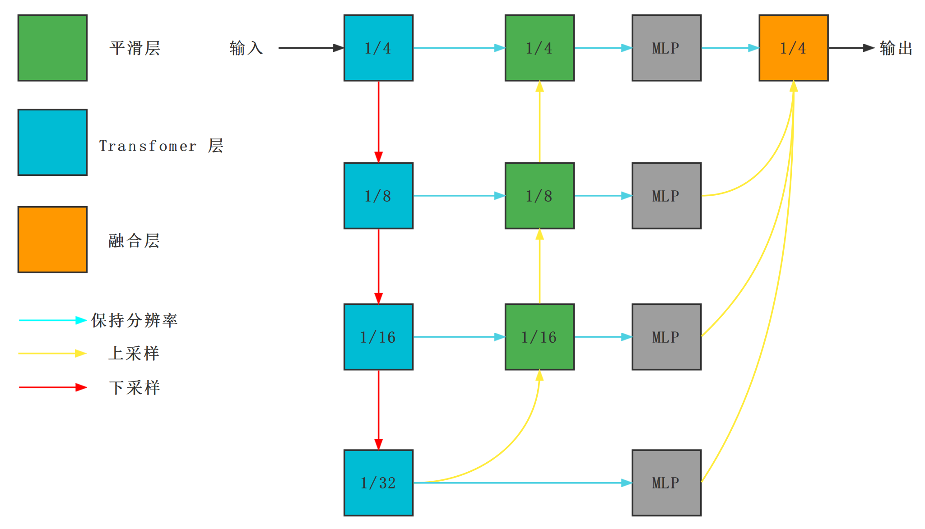
网络结构的改进
解码器优化
我们针对Transformer编码器，重新设计了解码网络，即混合颈部网络（MIX Neck, MN），网络参考了全卷积神经网络 ^{[69]}（Fully Convolutional Networks, FCN）架构和特征金字塔^{[70]}（Feature Pyramid Networks, FPN）自顶向下连接结构。网络中的所有卷积操作均使用可形变卷积DCNv2代替，上采样均使用保持分辨率的3×3的可形变卷积加上提高分辨率的反卷积操作组成。并且使用MLP（多层感知器）结构进行降维操作，降低了最终融合层复杂度。
Notes:
随后我们针对Transformer编码器，重新设计了解码网络，解码网络参考了FCN和FPN网络，并使用可形变卷积替换普通卷积操作和使用MLP（多层感知器）进行降维处理。

Slide 13
网络结构的改进
解码器优化
表2. MOT17验证集上不同解码网络的评价指标比较
Decoder | Backbone | GIoU | 只训练检测网络 | MOTA | IDF1 | IDs | AP | FPS(Hz) | Params（M）
DLA-Seg | MIT-Small | Yes | Yes | 68.7 | 65.8 | 705 | 81.19 | 16 | 20.8M
MN | MIT-Small | Yes | Yes | 71.1 | 70.1 | 585 | 82.88 | 19 | 19.4M
检测指标提升
参数减少，推理速度上升。
由MOT17验证集上结果数据可以看到MN作为解码网络比基线网络采用的DLA-Seg解码网络更适合Transformer的网络特征融合，并且模型比DLA-Seg解码网络参数量更少，从表中FPS（Frames Per Second）可知推理速度上更快，在目标检测的通用指标AP上，高出同骨干网络为MIT-Small的DLA-Seg解码网络1.69% 。
Notes:
在MOT17验证集上结果可以看到，我们的解码网络比基线的解码网络的检测性能上要更强，并且参数量更少推理速度更快。

Slide 14
训练策略的优化
表4. 交替冻结训练策略MOT17验证集对比
同时训练检测任务和身份嵌入特征提取任务时，发现其检测指标明显下降，但是其跟踪IDF1明显增加，可知我们检测任务受到了身份嵌入特征提取的严重影响。
Decoder | Backbone | 只训练检测网络 | GIoU | MOTA | IDF1 | IDs | AP
MN | MIT-Small | No | Yes | 69.3 | 73.2 | 362 | 80.95
MN | MIT-Small | Yes | Yes | 71.1 | 70.1 | 585 | 82.88
跟踪指标提升
表5. 交替冻结训练策略MOT17验证集结果
因此我们提出了交替冻结训练策略，先冻结嵌入身份特征提取分支，训练检测分支，训练完成后再训练身份嵌入特征提取分支，最终我们的跟踪指标有明显提升，MOTA提升了0.4%，IDF1提升了3.4%。
Decoder | Backbone | MOTA | IDF1 | IDs
MN | MIT-Small | 71.5 | 73.5 | 524
Notes:
但是当我们同时训练检测任务和身份嵌入特征提取任务时，发现其检测指标明显下降，但是其跟踪IDF1明显增加，可知我们检测任务收到了身份嵌入特征的严重影响。因此我们提出了交替冻结训练策略，先冻结嵌入身份特征提取分支，训练检测分支，训练完成后再训练身份嵌入特征提取分支，最终我们的跟踪指标有明显提升，MOTA提升了0.4%，IDF1提升了3.4%。

Slide 15
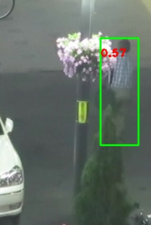
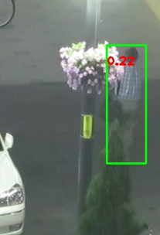
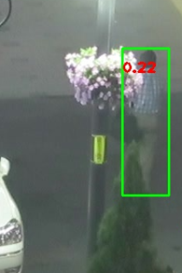
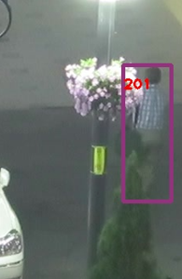
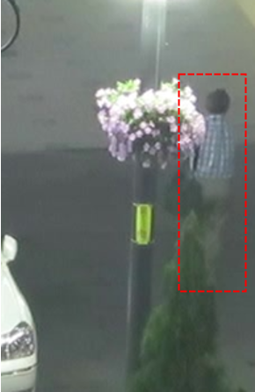
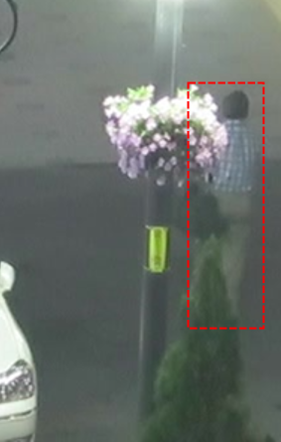
匹配策略优化
（a） （b）
（a）目标检测框结果；（b）使用FairMOT单次置信度得到的跟踪框；
在交替冻结训练后的跟踪指标虽然大幅上升，但是身份标识切换依然很严重，目前大多数目标跟踪算法都是沿用了DeepSORT的跟踪策略，并且使用单一检测阈值来平衡真假阳性框。FairMOT采用了0.4的检测阈值，这就会出现如图所示问题，在低置信度的真阳性框会被丢弃，导致碎片轨迹和漏检。
Notes:
在交替冻结训练后的跟踪指标虽然大幅上升，但是身份表示切换依然很严重，目前大多数目标跟踪算法都是沿用了deepsort的跟踪策略，并且使用单一检测阈值来平衡真假阳性框。但是这个可能回出现如上图所示问题，在低置信度框真阳性框会被丢弃，导致碎片轨迹和漏检。

Slide 16
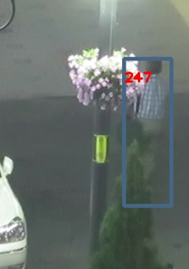
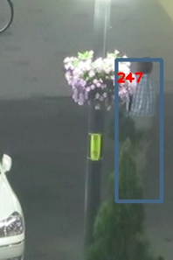
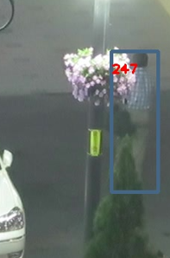
匹配策略优化
因此我们提出二次匹配策略，即设置两个阈值，首先轨迹与高置信度框进行匹配随后剩余的轨迹再和低置信度框进行匹配，不匹配的低置信度框将被视为背景而丢弃，而不匹配的高置信度框则单独开辟新的轨迹。采用二次匹配策略使得跟踪指标MOTA在交替训练的基础上提高了0.9%，IDF1提高了0.7%，IDs降至271。
本文使用了0.2，0.4两个阈值，0.2-0.4置信度的检测框为低分框，0.4以上为高分检测框。
新增低置信度匹配的跟踪框
表6. 二次匹配策略评价指标对比
Neck | Backbone | GIoU | MOTA | IDF1 | IDs
DLA-Seg | DLA-34 | Yes | 72.1 | 72.5 | 270
MN | MIT-Small | Yes | 72.4 | 74.2 | 271
跟踪指标提升
（c）
Notes:
因此我们提出二次匹配策略，即设置两个阈值，首先轨迹与高置信度框进行匹配随后剩余的轨迹再和低置信度框进行匹配，不匹配的低置信度框被视为背景而丢弃，而不匹配的高置信度框则单独开辟新的轨迹。采用二次匹配策略使得跟踪指标MOTA在交替训练的基础上提高了0.9%，IDF1提高了0.7%，IDs降至271。

Slide 17
PART
03
系统实现及指标评估
System realization and index evaluation
系统实现
指标评估
Notes:
在讲完研究方法后，我们对基于深度学习的行人跟踪系统进行实现，并使用测试集进行指标评估。

Slide 18
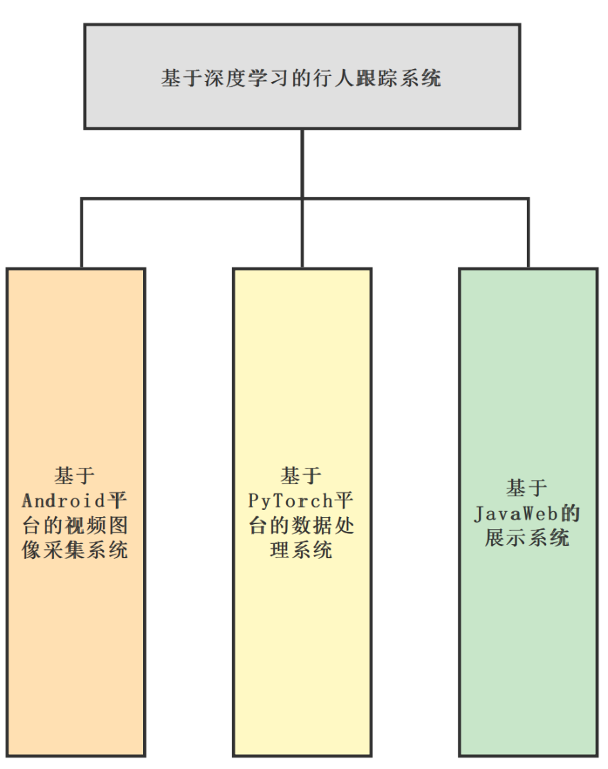
系统实现
本文将基于深度学习的行人跟踪系统分为三个模块：
1.基于Android平台的视频图像采集系统；
2.基于PyTorch平台的数据处理系统；
3.基于JavaWeb的展示系统。
Notes:
在算法优化完成后，我们对基于深度学习的行人跟踪系统进行了设计和实现，整个系统包括了基于Android平台的视频图像采集系统，基于PyTorch平台的数据处理系统和基于JavaWeb的展示系统。

Slide 19
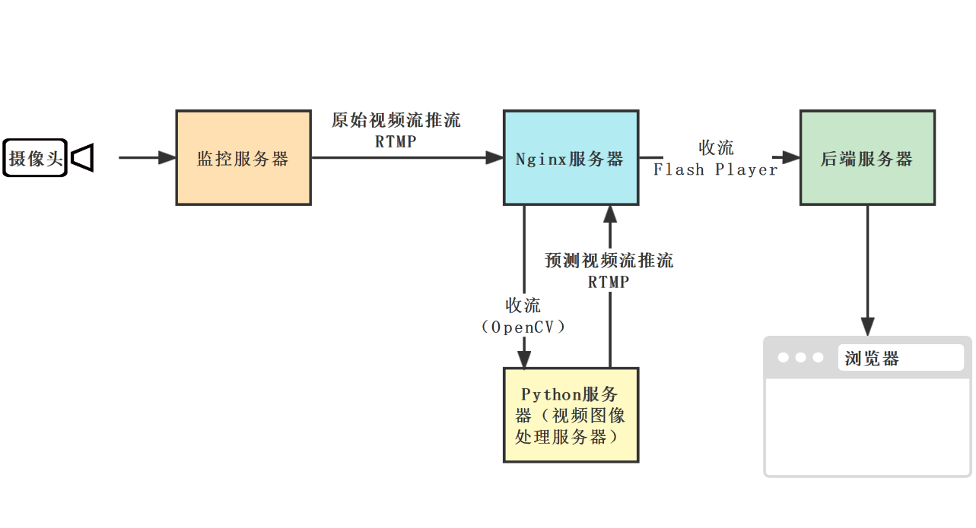
系统实现
行人跟踪系统总体运行流程如图所示，采集设备终端实时采集视频监控数据然后经过视频编码之后推流到Nginx反向代理服务器上，视频图像处理服务器通过OpenCV进行收流，并使用算法模型进行推理，并将推理结果再次推流到Nginx上，后端服务器通过Flash Player进行收流，最终显示在网页上。
Notes:
整个系统的流程如图所示，视频图像采集设备终端实时的采集监控视频数据并进行相应的视频编码之后推流到Nginx反向代理服务器上，视频图像处理服务器通过OpenCV进行收流，并使用PyTorch框架下的算法进行推理，并将推理结果，保存在本地和再次推流到Nginx上，后端服务器通过Flash Player进行收流，最终显示在网页上。

Slide 20

系统实现
行人跟踪系统展示：
Notes:
然后我们看看基于深度学习的行人跟踪系统展示，包括前期的注册登录页面，监控页面还有人流量数据分析页面，后续还能做更多扩展性的应用。

Slide 21
指标评估
表7.在MOT17测试集上与目前先进的追踪器对比
Tracker | MOTA↑ | IDF1↑ | MT↑ | ML↓ | IDs↓ | FPS↑
DAN^{[73]} | 52.4 | 49.5 | 21.4% | 30.7% | 8431 | <3.9
TubeTK^{[74]} | 63.0 | 58.6 | 31.2% | 19.9% | 4137 | 3.0
CTrackerV1^{[75]} | 66.6 | 57.4 | 32.2% | 24.2% | 5529 | 6.8
CenterTrack^{[76]} | 67.3 | 59.9 | 34.9% | 24.8% | 2898 | 17.5
QuasiDense^{[77]} | 68.7 | 66.3 | 40.6% | 21.9% | 3378 | 20.3
TransCenter^{[78]} | 73.2 | 62.2 | 41.8% | 18.7% | 4614 | 1.0
FairMOT^{[25]} | 73.7 | 72.3 | 43.2% | 17.3% | 3303 | 22
RelationTrack^{[79]} | 73.8 | 74.7 | 41.7% | 23.2% | 1374 | 8.5
PermaTrackPr^{[80]} | 73.8 | 68.9 | 43.8% | 17.2% | 3699 | 11.9
本文 | 74.9 | 72.5 | 46.4% | 13.6% | 3870 | 18.4
目前行人跟踪算法大多数在MOT17测试集上进行评估，本文方法也提交到MOT官网进行测试评估，从结果可以看到本文的方法已达到了目前先进的水平，比去年提出的TransCenter，FairMOT，RelationTrack等网络，在部分指标上有所领先。
Notes:
我们在多目标跟踪广泛用于指标评估的MOT17测试集上进行测试，结果显示本文的方法达到了目前先进的水平，比去年提出的TransCenter，FairMOT，RelationTrack等网络，在部分指标上有所领先。

Slide 22
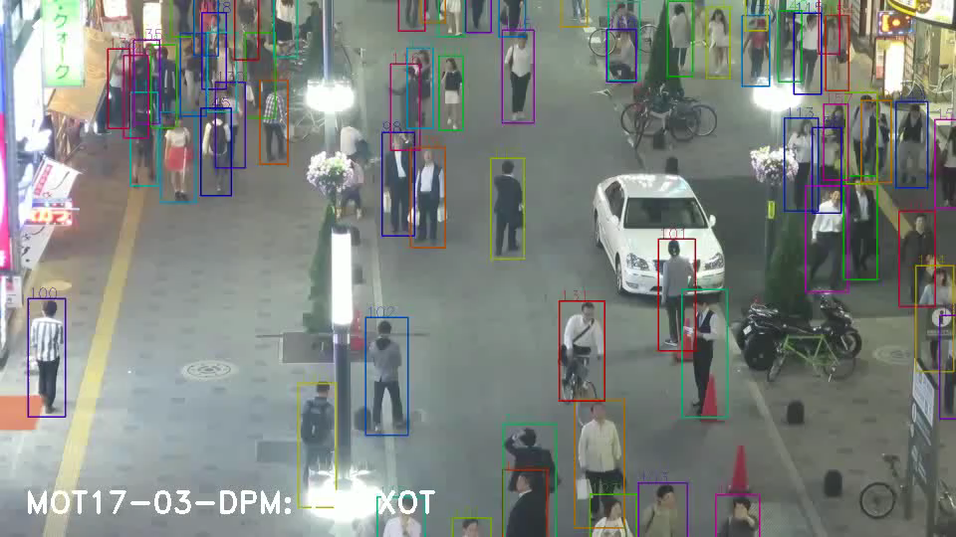
指标评估
Notes:
接下来看看我们的方法在MOT17测试集上的视频处理结果，我们的检测和跟踪精度都比较高，身份切换的次数较少。

Slide 23
PART
04
总结与展望
summary and prospect
总结
展望
Notes:
最后就是对论文的总结和展望

Slide 24
总结
新增二次匹配策略。在这个方法下，IDF1 在原有改进的基础上指标再次提高了 0.7%，MOTA指标提高了0.9%。
基于Transformer骨干提出的 MN 网络结构。比基线网络所使用的 DLA-Seg 网络在检测精度上有了明显的提高，在通用目标检测评价指标 AP 上提高了 0.2%。
对基于深度学习的行人跟踪系统进行了设计和实现，完成实时行人跟踪，实时人数统计，并增加人流量数据分析功能
提出了交替冻结训练
策略，使其比基线网络的跟踪指标 MOTA 指标增加了 1.7%，IDF1提高了 3.3%。
Notes:
主要有以下四个方面的创新，基于Transformer骨干提出MN网络结构，使得网络目标检测性能较基线网络提高了0.2%，提出了交替冻结训练策略，使跟踪指标MOTA较基线网络提高1.7%，IDF1提高3.3%。使用二次匹配策略，跟踪指标MOTA和IDF1又得到进一步提升。并在模型优化完成后设计了一个简易可扩展的基于深度学习的行人跟踪系统。

Slide 25
展望
本文还是基于当前帧进行目标的检测，缺少时序上关联，可以给模型
增加时序模块，使整个模块能够增加上下帧关联增加检测的精度，从而增加跟踪精
度，减少身份标识的切换。
本文部署还是使用的原模型权重进行推理，部署时需要的硬件资源性能较高，后续可以考虑对模型进行轻量化操作，如量化和蒸馏。
本文提出的行人跟踪系统只有简易的行人跟踪和行人数据统计功能，
后续可以对系统进行扩展，比如增加异常行为识别功能，异常行为报警，截图本地
保存功能等。
Notes:
最后就是展望，首先检测方法还可以加上时序模块提高检测精度，其次模型部署可以进行量化增加推理速度，最后系统还可以扩展更多功能。

Slide 26
感谢各位专家批评指正
Notes:
以上就是我的答辩自述。希望各位评委老师给予评价和指正，谢谢

